Slide 1
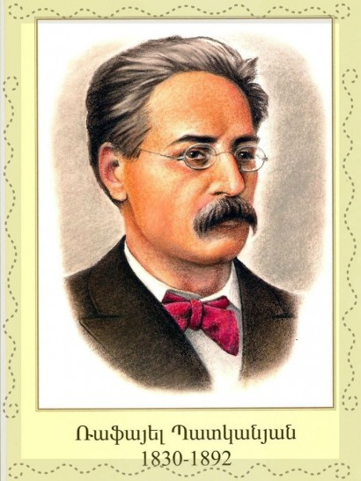

Slide 2
Ռաֆայել Պատկանյանի մաթեմատիկական դասագրքերը

Slide 3
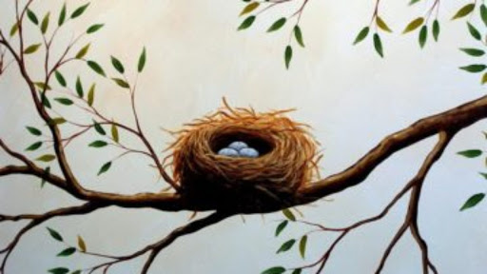
ՀԱՆԵԼՈՒԿ
Անուն տուր մեկ թռչունի, որ տասներկու բուն ունի,
Բուներու մէջ չորսական միատեսակ ձուեր կան:

Slide 4
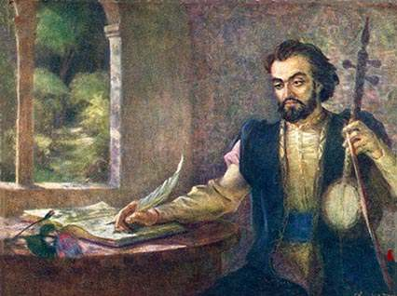
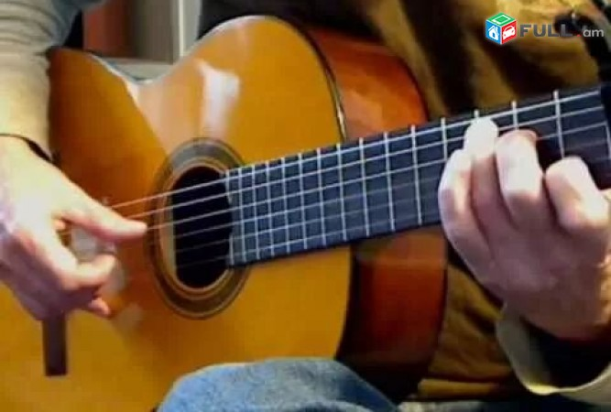
Ջութակը (քէմէչէն) ունի 4 լար, կիթարը 6, քանի լարով կիթարը ավուիլի ունի ջութակեն:

Slide 5
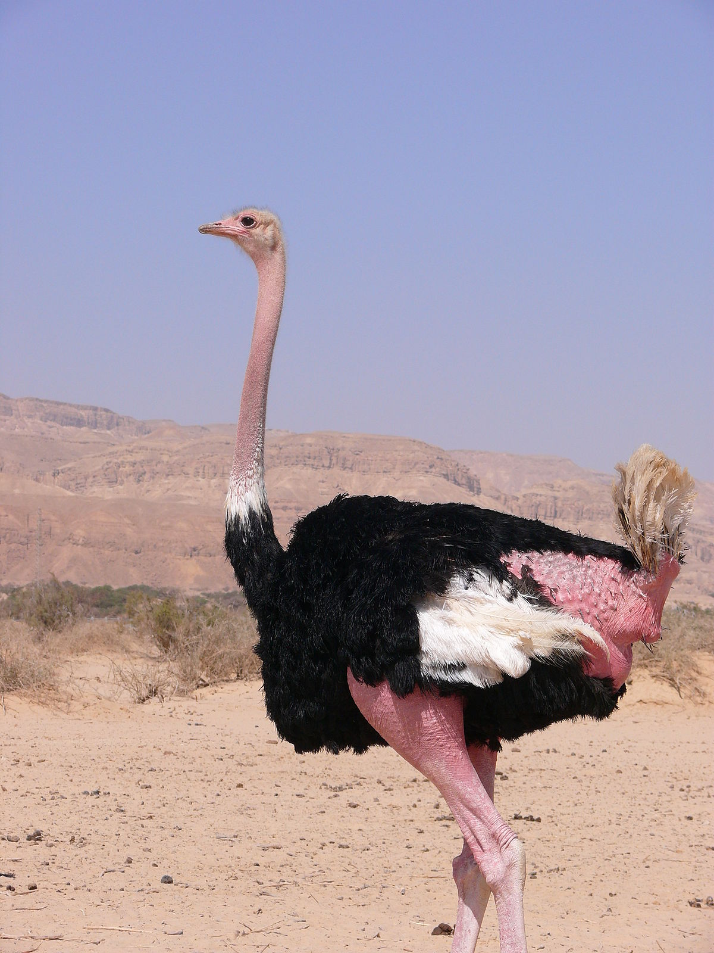
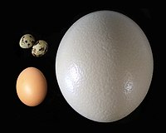
Ջայլամի մեկ հատ հաւկիթը 24 անգամ մեծ է հաւի հաւկիթէ: Եթե մարտ կըկրանայ 8-6 հատ
հաւի հաւկիթ ուտել, ուրեմն քանի հոգի պիտի կշտանան մի ջայլամի հաւկիթով:

Slide 6
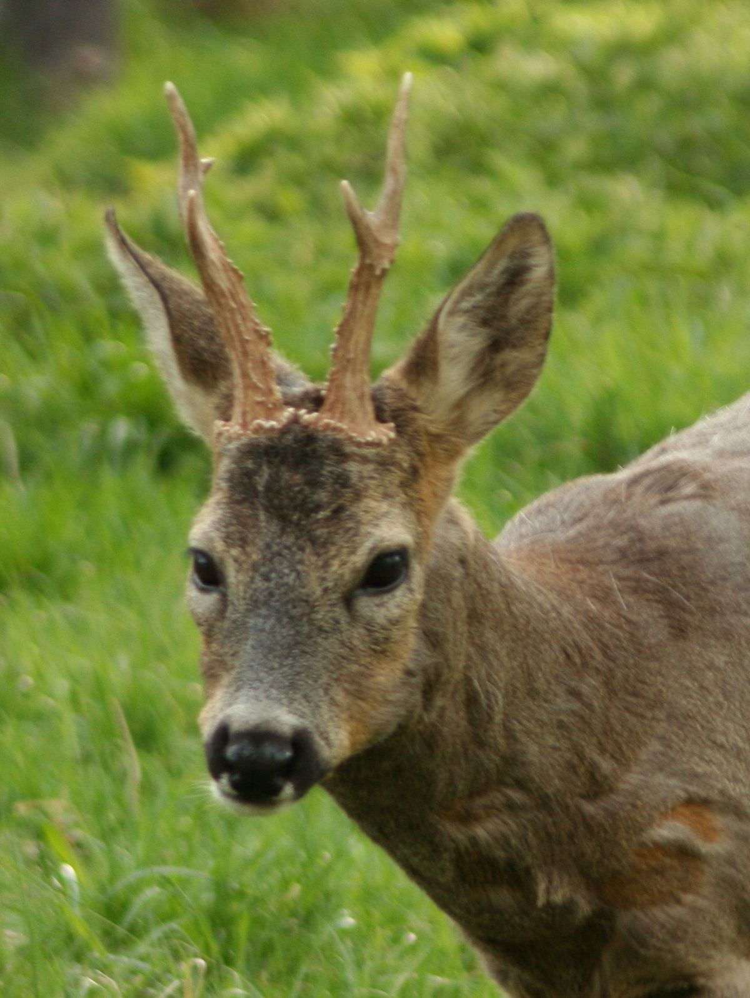
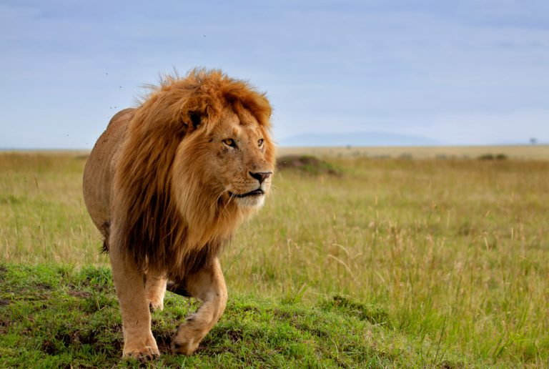
Այծիամը կարող է ցատկել 2 ձողաչափ երկայնութւին, իսկ առիւծը` 40 ոտնաչափ: Որքան ոտնաչափ առիւծը աւելին կըցատկէ, քան թէ այծիամը:

Slide 7
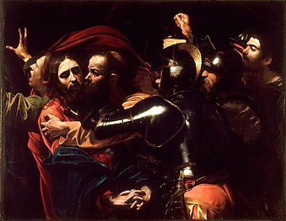
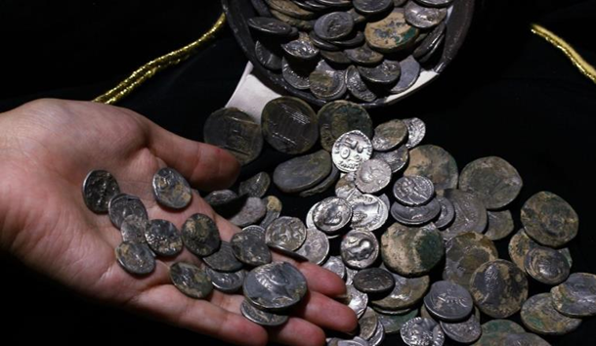
Յուդա Յ. Քրիստոսին վաճառեց 30 արծաթ, մեր փողով այդ քանի կանէ, եթե 2 արծաթը հաւասար է մեր մանեթին:
Հուդայի համբույրը
նկարիչ` Կարավաջո
մոտ 1603թ.

Slide 8
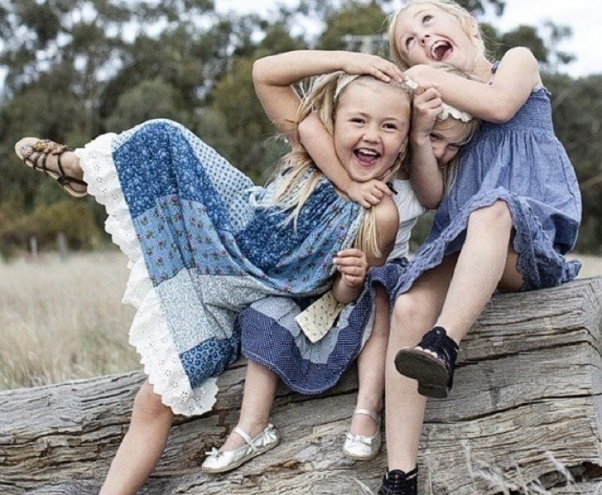
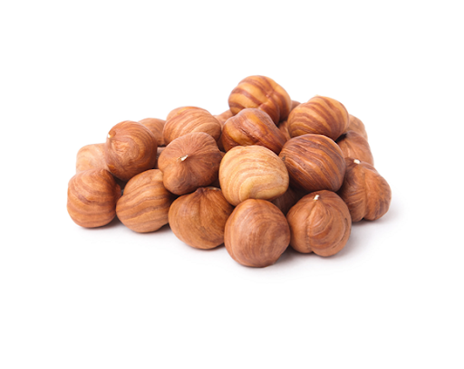
Յովհաննէսը ունէր 28 կաղին, այդ քանակէն իրեն առաւ 4 հատ, մնացածը հավասար բաժանեց իւար քուրերուն` ամէն մեկին 6-ական: Նա քանի քոյր ունէր:

Slide 9
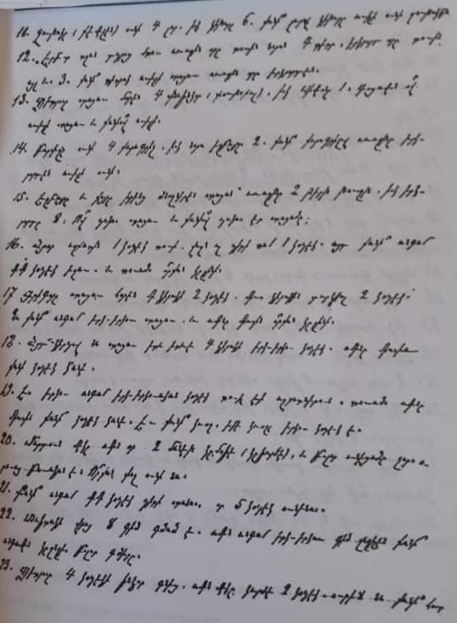
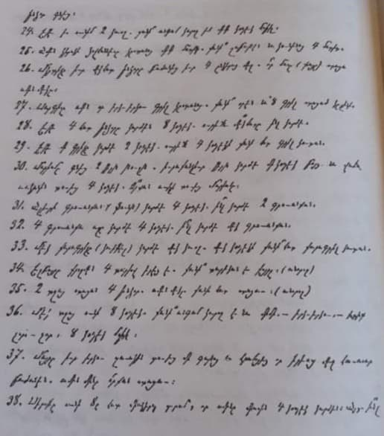
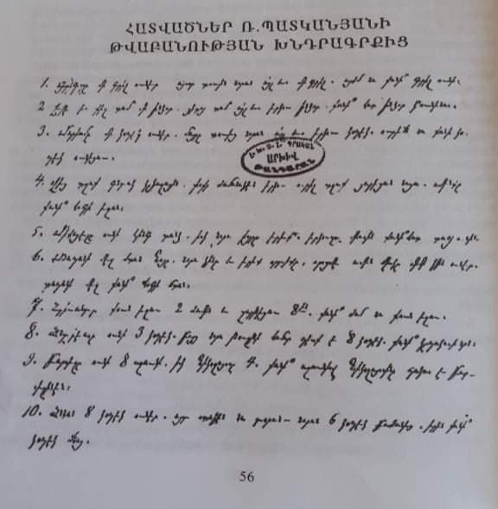

Slide 10
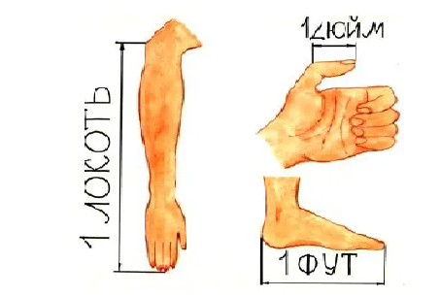
Չափման միավորներ
1 ձողաչափը հավասար է 3 կանգունի
1 ձողաչափը հավասար է 7 ոտնաչափի
1 ոտնաչափը հավասար է 12 մատնաչափի
1 մատնաչափը հավասար է 10 գծաչափի
1 Վերշօքը հավասար է 1 կանգունի
1 լոքը հավասար է 3 զօլօթնիքի

Slide 11
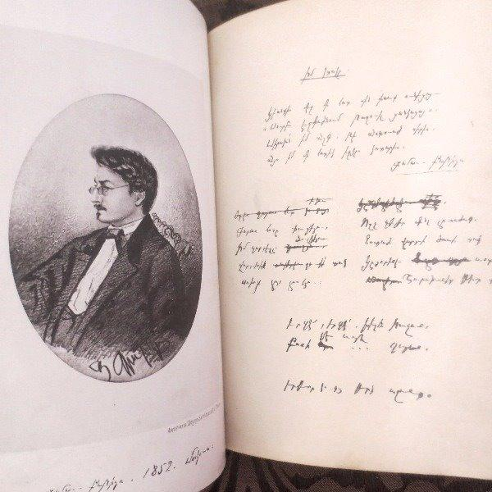

Slide 12
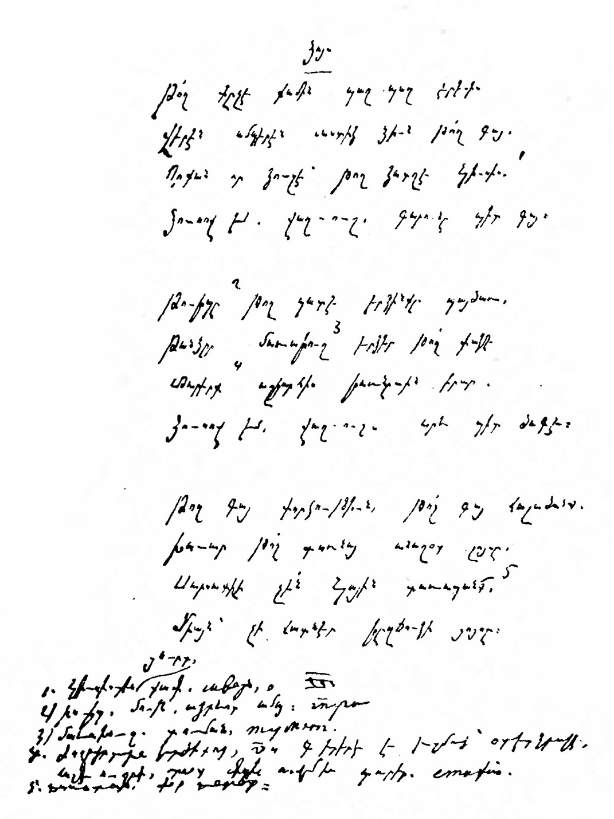
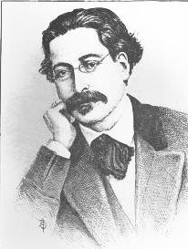

Slide 14
